Slide 1
Навчання грамоти
Читання
Післябукварний період
Урок 101
Вірш Марії Пригари «Сварка»

Slide 2
Налаштування на урок
Школярі ми всі старанні,
Нам під силу всі завдання.
Лінь, помилки переможем,
Ми усе, повірте, зможем!

Slide 3
Відчуймо себе частиною колективу
Я прийшов на урок … навіщо?
Потрібно бути … яким?
Зі мною … хто?
Вони мене … що?
Мені це … як?
Я готовий/а до … чого?

Slide 4
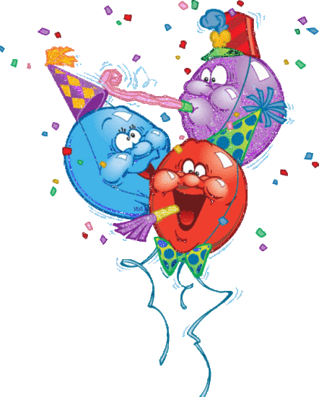
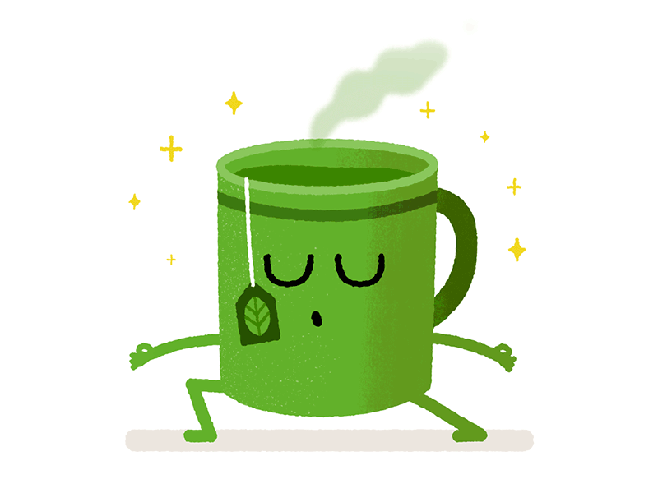
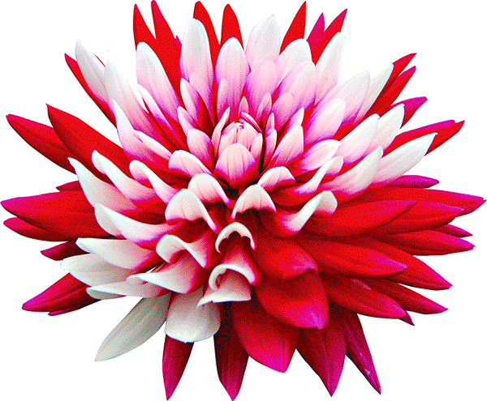
Вправи на постановку дихання та розвиток артикуляції
«Понюхай квітку»
Уяви, що перед тобою запашна квітка. Видихни і зроби глибокий вдих - неначе ти нюхаєш
запашну квітку на лузі.
«Святкові кульки»
Надуй кульки. Для цього роби глибокий вдих носом і плавно видихай повітря ротом, надуваючи щоки.
«Подми на гарячий чай»
Уяви, що перед тобою – гарячий чай. Зроби глибокий вдих і подуй на нього.

Slide 5
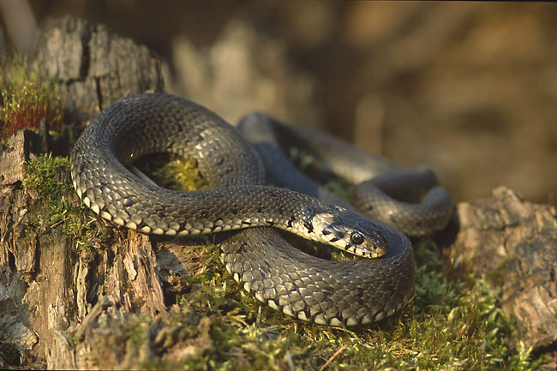
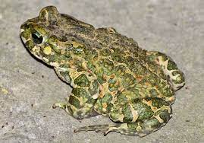
Робота над скоромовкою
У калюжі вужик жив,
З жирной жабой не дружив,
Жабка його ображала:
«В тебе, вуж, немає жала!»

Slide 6
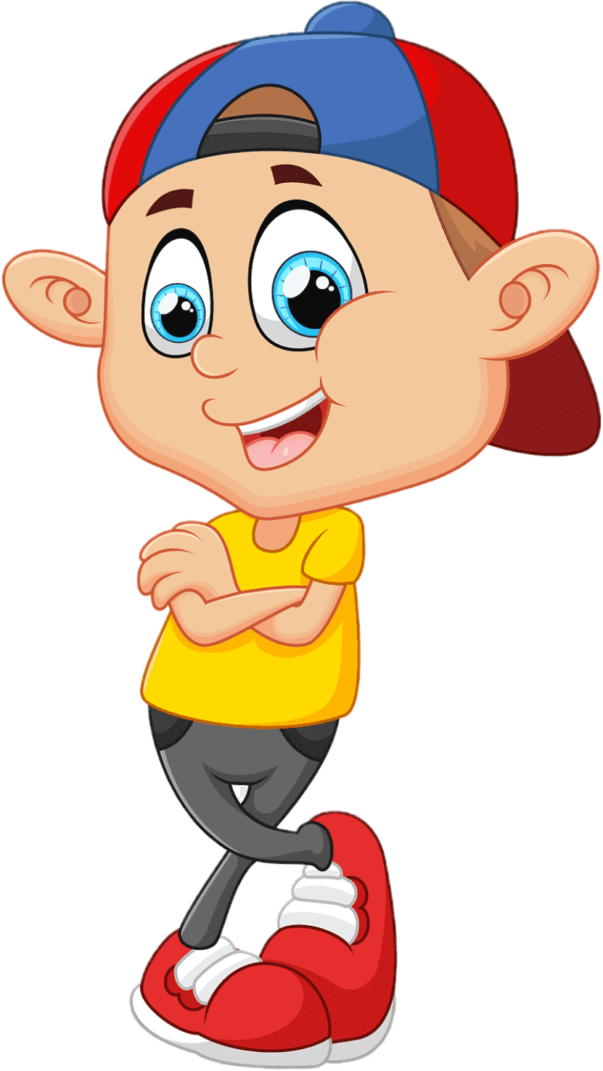
Вправа на розвиток швидкочитання
 | а | о | у | е | і | и
Д | ад | од | уд | ед | ід | ид
Д | да | до | ду | де | ді | ди
З | аз | оз | уз | ез | із | из
З | за | зо | зу | зе | зі | зи
Б | аб | об | уб | еб | іб | иб
Б | ба | бо | бу | бе | бі | би

Slide 7
Вправа на розвиток швидкочитання
 | а | о | у | е | і | и
Ш | аш | ош | уш | еш | іш | иш
Ш | ша | шо | шу | ше | ші | ши
Х | ах | ох | ух | ех | іх | их
Х | ха | хо | ху | хе | хі | хи
Ч | ач | оч | уч | еч | іч | ич
Ч | ча | чо | чу | че | чі | чи

Slide 8
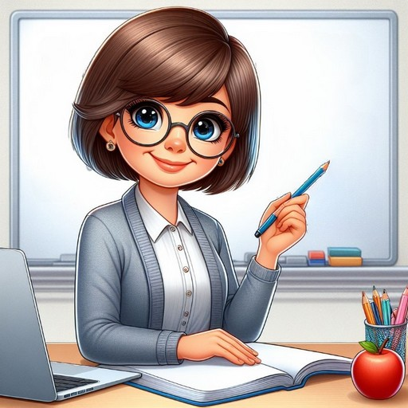
Повідомлення теми уроку
Сьогодні на уроці читання ми удосконалимо навичку читання тексту виразно, усвідомлено й у відповідному темпі.
Відповімо на запитання за змістом прочитаного.

Slide 9
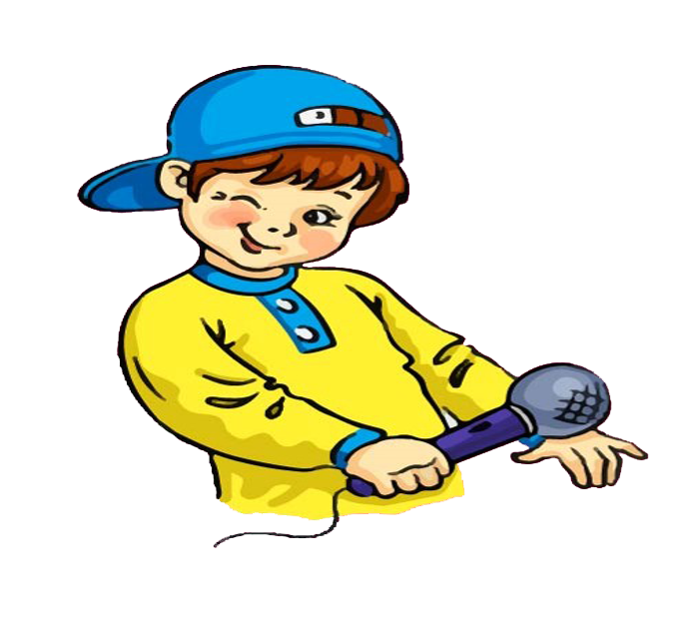
Починаємо з розминки. Прочитай вірш разом із Щебетунчиком
Як би ти назвав/ла цей вірш? Чому?
Як можна дружити з річкою, лісом, лугом, книжками і квітами?
Як ти розумієш слова «друзів не буває забагато»?
Киця — друг,
комп’ютер — друг:
Я люблю дружити.
Друзі — річка, ліс і луг,
і книжки, і квіти.
Ще я подружу з Мишком
І з веселуном Сашком,
та з Наталкою, яка
змайструвала літака.
Адже друзів, каже тато,
не буває забагато.
Наталка Поклад
Про що сьогодні ти читатимеш на уроці?
Підручник.
Сторінка
88

Slide 10
Слухаю і розумію. Марія Пригара. Сварка
Рано-вранці за дрібнички
посварились дві сестрички.
— Не чіпай моєї книжки!
Не бери ведмедя Мишки!
— Віддавай мій олівець,
що поламаний кінець!
І шматок отої стрічки,
і лялькові черевички.
— В мій куточок не ходи!
Ми у сварці назавжди!
Посідали по кутках,
надулися — глянуть страх!
А надворі дощ і вітер,
дуже сумно так сидіти!
Де не глянеш — скрізь краплинки,
навіть просвітку нема.
…Почекали дві хвилинки,
обернулись крадькома.
Вдвох одразу обернулись,
не хотіли — а всміхнулись.
Що за гра на самоті?
Вже й ляльки якісь не ті...
І, забувши всі дрібнички,
помирились дві сестрички.
Підручник.
Сторінка
88-89

Slide 11
Запитання до уважного читача
Про кого розповідається у вірші?
Що сталося із сестричками вранці?
Чи довго вони були у сварці?
Чому помирилися?
5. Прочитай, як дівчатка посварилися.
6. Якою була погода в той день?
7. Прочитай, як дівчатка помирилися.
8. Чи доводилось тобі сваритись і миритись? Розкажи, як це відбувалось.
Підручник.
Сторінка
89

Slide 12
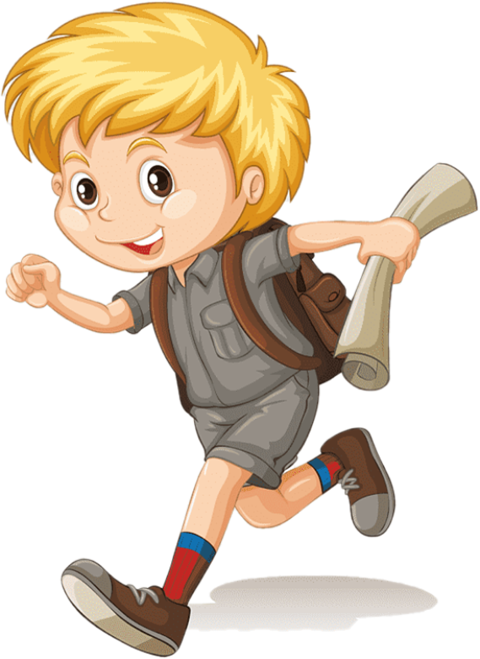
Читаємо швидко
рано
назавжди
вранці
глянеш
чіпай
хвилинка
олівець
одразу
лялька
сестрички

Slide 13
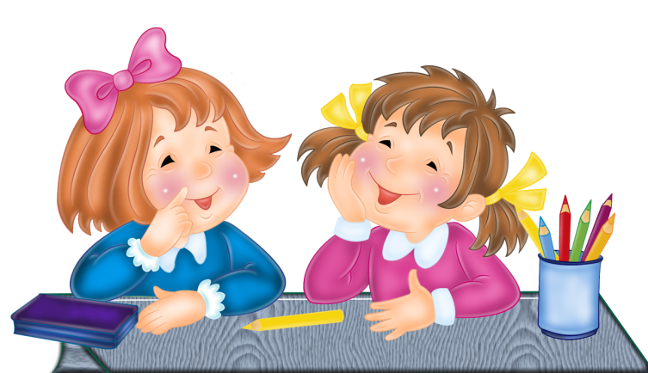
Прочитай мирилку. Які ще мирилки ти знаєш?
Що таке мирилка? Коли і для чого її використовують?
Мирилка — короткий віршований ритмічний твір.
Використовується з метою примирення після сварки або образи.
Дві подруженьки зажурилися.
Дві подруженьки посварилися.
Тобі — яблучко, мені — грушечка,
не сварімося, моя душечко.
Тобі — яблучко, мені — зернятко,
помирімося, моє серденько.
Прочитай прислів’я.
Як ти його розумієш?
Міцну дружбу і вогонь не спопелить.

Slide 14
Стратегія «Сенкан»
Тема
Дружба
Опис
Справжня, міцна
Дія
Підбадьорює, гріє, веселить
Почуття з приводу обговорюваного
Без дружби сумно жити.
Перефразування суті
Товаришування

Slide 15
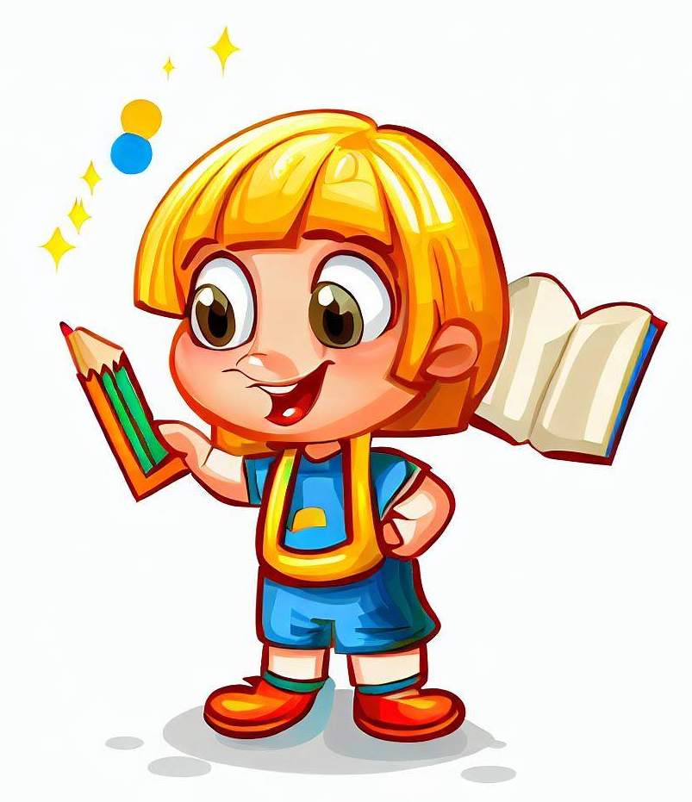
Робота в зошиті
Прочитай групи слів. Що об’єднує слова кожної групи?
Надрукуй першу групу споріднених слів.
Мир – мирний, мирно, миритися, мирилка
Сварка – сварливий, сваритися
Дружба – дружний, дружно, дружити, друг, подруга

Slide 16
Вправа «Мікрофон»
Що читали на уроці?
Про що йшлося у вірші Щебетунчика?
Про що розповідається у вірші «Сварка»?
Для чого існують мирилки?

Slide 17
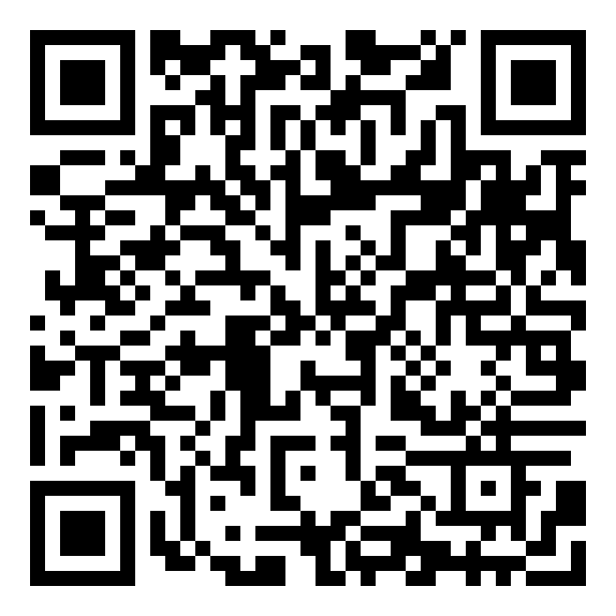
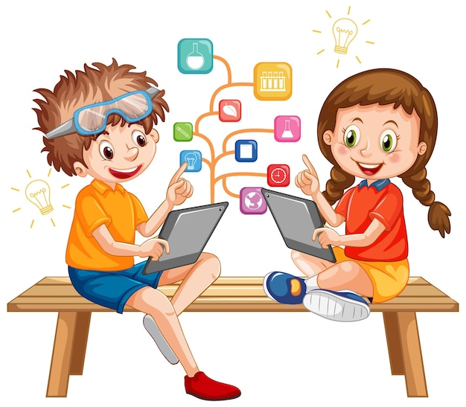
Online завдання
Відскануй QR-код або натисни жовтий круг!

Slide 18
Рефлексія
Оціни свою роботу на уроці
Працював/ла старанно
Я з усім упорала/вся
Все було легко та просто
Було складно та незрозуміло
Я втомила/вся

